Slide 1




Crypto, tu trades
quoi en ce moment?
Présentation JRAM 2021 | Champéry, CH

Slide 2


Sheraz Ahmed
STORM Partners Sàrl
Crypto Valley Association
Fondateur & Associé Gérant
Prestataire de service 360° de l’univers des crypto-monnaies ainsi que de la blockchain.
Marketing
Legal
Finance
Transformation Digital
Directeur du Développement des Affaires
Mission de stimuler la croissance, la collaboration et l’intégrité de l’écosystème Blockchain mondiale.
Fondé en 2017, à Zug CH
+7100 Membres
Conférence CV - 28-29 Oct. 2021

Slide 3
Naissance et Évolution de la Crypto Valley
2013 - Bitcoin Suisse installe ses opérations en Suisse et attire les enthousiastes à Zug
2015 - Vitalik Buterin, et ses collègues fondent Ethereum.
2016 - La ville de Zoug a reconnu le Bitcoin comme moyen de paiement
2017 - Le plein essor des “ICO” attira de nombreux projets dans la Crypto Valley.
2018 - FINMA fournit une classification et une définition du type d’actifs que sont les tokens.
2019 - Autorisation d’exercer à SEBA et Sygnum en tant que deux Banques d’actifs digitaux
2021 - FINMA approuve le droit de valeur mobilière au “Security token”
Notes:
La naissance de la Crypto Valley en Suisse se repose sur de nombreuses actions individuelles, d’agence gouvernementales, et de société qui résulte d’un ensemble unique de circonstances historiques à travers le temps. Ces actions ont eu un impact sur la réglementation ainsi que sur la promotion de milliers d’entrepreneurs à travers le monde!

Slide 4
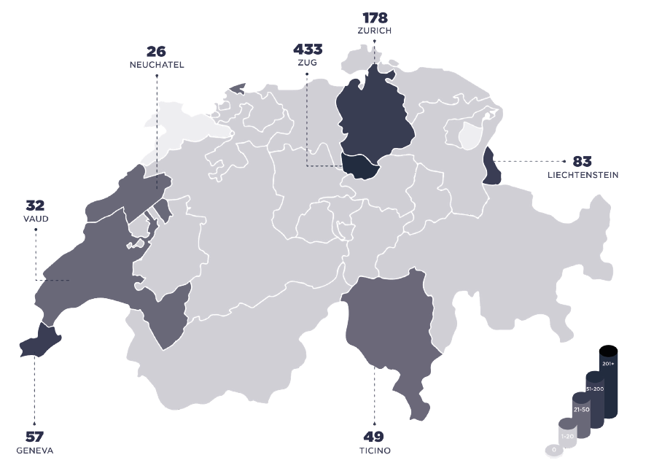
Ecosystème de la Crypto Valley
+960 sociétés de blockchain/crypto-monnaie en Suisse et Liechtenstein.

Slide 5
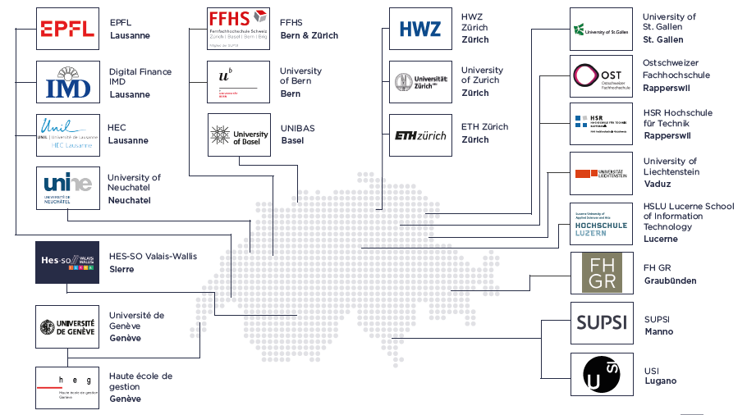
Universités engagées dans la Blockchain et DLT

Slide 6


Emplois par les entreprises blockchain en Suisse = 5,184
11 Licornes = Projets
évalués à plus de$ 1’000’000

Slide 7




Call to action
Thank you note
contact@storm.partners

